Slide 1
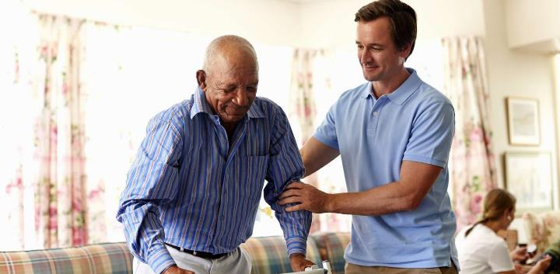
BATANG KENANG:
PENGERINDU TAUKA NGERUNDING DIRI?
Lesson 2 for April 13, 2024

Slide 2
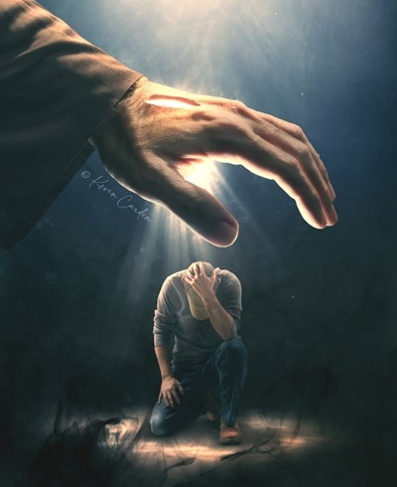
“Anang takut, Aku bisi enggau kita! Aku tu Allah Taala kita. Anang nejuka utai ngenakutka kita! Aku deka ngasuh kita kering lalu nulung kita. Aku deka nyaga kita lalu ngelepaska kita.” (Isaiah 41:10)

Slide 3
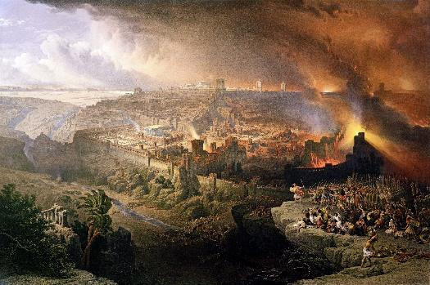
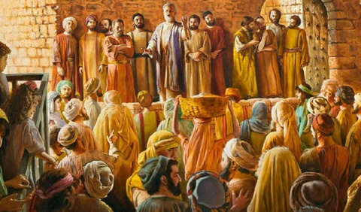
Taun 70 AD nerangka pengujung perintah Israel nyadi siti bansa. Taja menua Rome ke ngerusak nengeri Jerusalem enggau Rumah Sembiang, menua-menua bukai bisi mega bagi dalam perang nya.
Ari sepiak, Sitan meh ke meransang orang Israel nulak Kristus, lepas nya iya lalu ngambu diri bisi hak ngerusakka bansa sida.
Pia mega ba sepiak Allah Taala, Iya beulang-ulang madahka penusah ke tau nyadi enti sida nulak, Iya ngelaunka ukum nya dipejalai, nyendiaka seraban orang, ianya gerija, ngambika ngangkatka sempun penampak lalu nerangka dunya ngena ajar pasal pengerindu Tuhan.
Pelajar ari pengerusak Jerusalem:
Penulak ke pengerindu Allah Taala.
Pengibuh Allah Taala ke nembiak Iya.
Pelajar ari Kristian ti terubah:
Penaluk lebuh nitih.
Nulung orang ti seranta.
Pengerindu, tanda pengelala kitai.

Slide 4
PELAJAR ARI PENGERUSAK JERUSALEM

Slide 5
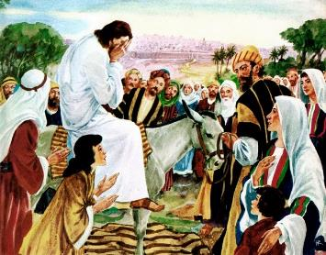
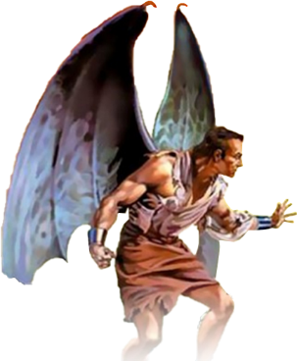
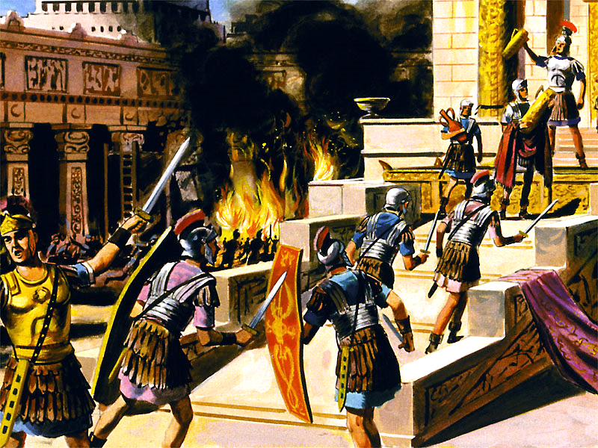
PENULAK KE PENGERINDU ALLAH TAALA
“O Jerusalem, Jerusalem! Nuan munuh sida nabi lalu nuku ngena batu bala seruan ke dikirumka Allah Taala ngagai nuan! Aku suah udah deka ngaul semua nembiak nuan, baka indu manuk ti ngempuruka anak di baruh sayap iya, tang nuan enggai nejuka Aku!” (Matthew 23:37)
Jesus nyabak lebuh Iya nyau semak nengeri Jerusalem (Luke 19: 41-44). Iya nemu sida deka merinsa kategal ari pengeras ati sida udah nulak kangau pengasih ari Allah Taala (Matt. 23:37).
Iya nyabak laban Iya nemu penusah nya ulih diseliah. Laban Allah Taala rindu amat ke kitai, ari nya Iya enggai meda sebarang orang mati, tang ngambika genap iku orang bulih pengidup meruan (John. 5:39-40; Esek. 18:31-32).
Sejarah madahka kitai orang Judah angkat ngelaban ba taun 66 kategal enggai diperinsa orang Roma. Raban-raban orang Judah belaban enggau diri sama diri lebuh maya orang Roma ngelulung nengeri sida. Dalam taun 70 semua utai lalu ngetu. Titus ngerusak Jerusalem enggau Rumah Sembiang. Sejuta pemayuh orang Judah mati.
Sejarah nadai madah ngagai kitai bakani Sitan nyungkak ati orang Judah ngambika ngelaban, lepas nya orang Roma lalu malas. Pengerusak Jerusalem endang nyengala pengawa ke datai terus ari Sitan. Ari ti ngelengkaka pun penatai pengidup, orang Israel nyau bepanggai ba pengasih munsuh ti semina deka ngerusak enggau munuh aja.

Slide 6
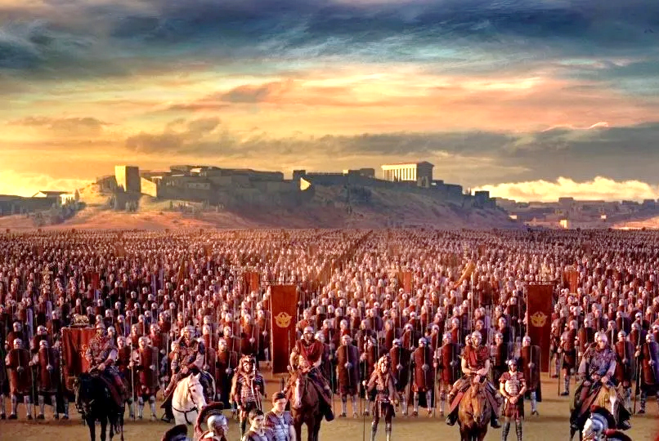
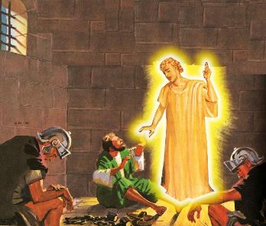
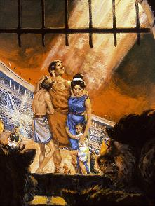
PENGIBUH ALLAH TAALA KE NEMBIAK IYA
“Anang takut, Aku bisi enggau kita! Aku tu Allah Taala kita. Anang nejuka utai ngenakutka kita! Aku deka ngasuh kita kering lalu nulung kita. Aku deka nyaga kita lalu ngelepaska kita” (Isaiah 41:10)
Kategal ari pengerindu, Allah Taala meri peluang ngagai genap iku orang ngelarika diri ari pengerusak nengeri nya. Iya meri kelai: Jerusalem deka dilulung soldadu munsuh (Luke 21:20).
Gaius Cestius Gallus ngamatka kelai nya ba taun 66 AD. Nengeri nya pen ngetu dilulung, kepala raban Zealot ke benama Eleazar ben Simon lalu ngagai soldadu Roma sereta ngalahka sida.
Genap iku orang ke arapka jaku Jesus lalu ngena peluang nya ngelarika diri lebuh maya nengeri Jerusalem nadai orang nyaga.
Berapa bulan lepas nya, Nero lalu ngirumka Vespasian ngambika madamka penyarut nya. Berengkah ari taun 67 ngagai taun 70, Jerusalem lalu enda ngetu dilulung.
Tuhan ulih sereta deka nyaga bala nembiak Iya, taja ba timpuh ke tusah (Mas. 46:1; Isa. 41: 10). Taja pia mayuh ari sida bebadi nyawa kategal ari penaluk sida ke Iya (Heb. 11:35-38).
Nama kebuah, sekeda dijaga lalu sekeda ditinggalka Iya?

Slide 7
“Pengibun Tuhan ti misteri, ke ngelakka orang ke lurus merinsa ba jari orang ke jai udah balat nyaruka penemu mayuh orang ke lemi pengarap. Sekeda udah sedia deka ngelengkaka pengarap sida ba Tuhan kategal Iya ngasuh orang ti pengabis jai mujur, ba maya ti sama orang ti pengabis manah enggau pengabis tuchi diperinsa sereta dipenyati kuasa ti kasar. Bakani nya pia ku tanya orang, Iya ti Lurus Sereta Kasih (Tuhan) tau ulih natka utai ti jai sereta nadai adil? Tu meh tanya ke nadai kaul enggau kitai. Allah Taala udah meri kitai bukti ti chukup pasal pengerindu Iya, ari nya kitai enggai nyadi enda arapka pemanah Iya, agi mega kitai enda ulih meretika chara Iya gawa.”
EGW (The Great Controversy, lambar 47)

Slide 8
PELAJAR ARI KRISTIAN KE DULU KELIA

Slide 9
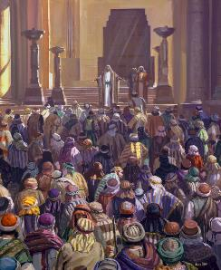
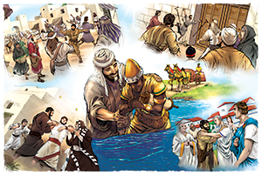
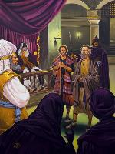
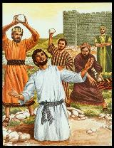
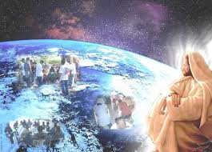
PENALUK LEBUH KENA PERINSA
“Tang Saul belabuh ngerusak eklisia. Iya bejalai ari rumah sebuah ngagai rumah sebuah, lalu ngirit orang ke lelaki enggau orang ke indu, lalu nutup sida dalam rumah jil” (Rasul 8:3)
Pun iya, meri pengarap ti besai: orang masuk sembiang nyau beribu iku (Ras. 2:41; 4:4); orang ti arap ngajar ngena kuasa (Ras. 4:31; 5:42).
Bala munsuh enda ngetu gawa. Mula ngemba (Ras. 4:17-18); lepas nya ngukum (Ras. 5:40); pengujung iya sida munuh (Ras. 7:59).
Kategal ari pengawa Saul ke merinsaka orang Kristian, dia sida lalu pambar (Ras. 8:1). Taja pia, terima kasih ngagai penaluk orang ti arap, laban penampak nyau terang agi manchar ngagai serata dunya maya nya kelia (Ras. 8:4; 11:19-21; Rom. 15:19; Kol. 1:23).
Jesus udah meri gerija Iya tanggung pengawa enggau kuasa ngemansangka pengawa nya (Ras. 1:8). Nadai kuasa, segenda tauka enda segenda ulih nagang pemansang injil (Mat. 16:18). “Enti Allah Taala setanah enggau kitai, sapa ulih ngelaban kitai?” (Rom. 8:31).

Slide 10
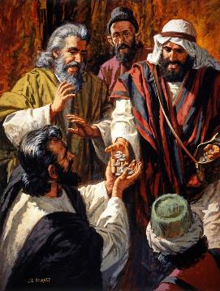
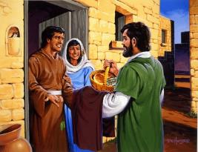
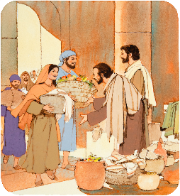
NULUNG SIDA KE SUNTUK
“Sida nyual reta tengkira sida, lalu nyadung duit ti ulih sida ari nya ngagai semua bala sida, nitihka guna sida siku-siku” (Rasul 2:45)
Nama empas injil ngagai orang Kristian ke dulu kelia (Rasul 2:42-47)?
Sida arapka batang ajar pasal Jesus.
Sida ke bisi pemeri roh lalu ngeraika orang ke sakit.
Sida bempuka semua utai ke sebaka.
Sida magi pemisi sida enggau orang ti seranta.
Sida begempuru
Sida begempuru ba rumah lalu makai perjamuan Tuhan
Sida idup lantang
Sida muji Allah Taala
Laban sida nyadi wakil Kristus, ari nya sida neladan Iya. Kategal ibuhka penyuntuk orang ti bekelingi enggau sida, sida lalu dikerinduka orang mayuh.
Sebaka enggau orang dulu menya, gerija patut dikelala kategal pengerindu sida ke diri sama diri enggau pengibuh sida ke orang mayuh.

Slide 11
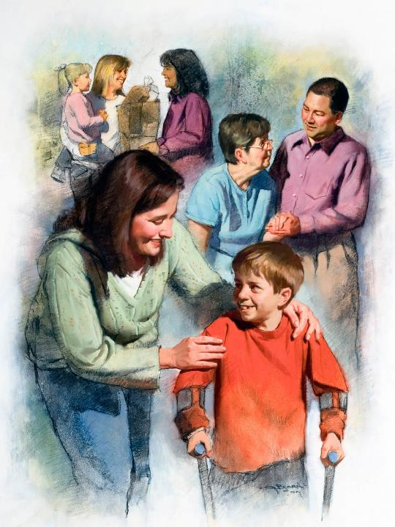
PENGERINDU, TANDA PENGELALA KITAI
“Enti kita rinduka pangan diri, nya baru semua orang deka nemu kita murid Aku” (John 13:35)
Genap iku sida ke charut ba serata langit tu endang ngembuan perangai-perangai sida empu: Sitan ngembuan ati ti begedi ati sereta ngerusak; Allah Taala ngembuan pengerindu lalu nyeruri utai ke udah rusak.
Penitih raban sida tu lalu ngereja utai nitihka teladan tu. Enti kitai nitihka Allah Taala, dia kitai deka mandangka nya ari pengerindu kitai ke orang bukai (1John. 4:20-21).
Orang Kristian ba abad ti kedua enggau ketiga ngamalka pengerindu ke nadai ngerunding diri. Lebuh maya dua iti pandemik kelia (taun 160 enggau 265), sida ngintu orang ke kena penusah nya lalu enda ngira penyelamat diri empu.
Sida nyerahka diri kategal pengerindu, lalu tu meri penguntung ngagai bejuta iku orang. Sida nadai merening ngagai diri empu, tang nguingka perening sida ngagai orang ke alai sida nyerahka pengidup, ianya Penyelamat sida: Jesus.

Slide 12
“Endang nyadi penguntung genap iku orang enti sida nyadi jalai idup ke dikena Tuhan bejakuka pasal pengasih pengeraja Kristus ke enda ulih sagam. Nadai utai bukai ke balat dikinginka Kristus, ngelui ari orang ke nyadi wakil Iya dalam Roh enggau perangai ngagai dunya. Nadai mega utai bukai lebih agi diguna dunya, kelimpah ari penerang pasal pengasih Kristus ke digaga nengah mensia. Semua serega nganti jalai ke dikena nuang minyak kudus ke nyadi pengelantang enggau berekat ngagai ati mensia.”
EGW (God's Amazing Grace - Unsearchable Riches, June 28)

